Slide 1
Amazon CodeWhisperer
Análisis de complejidad

Slide 2
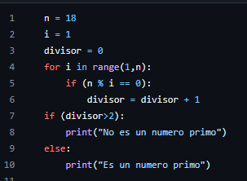
Ejercicio 1: Definir si un numero es o no Primo
Código Hecho por Nosotros:
Complejidad: O(n)

Slide 3
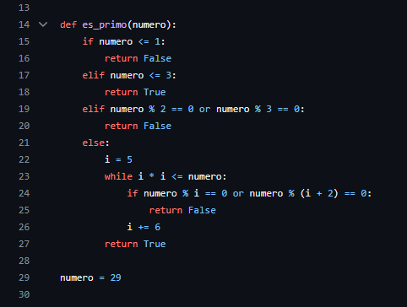
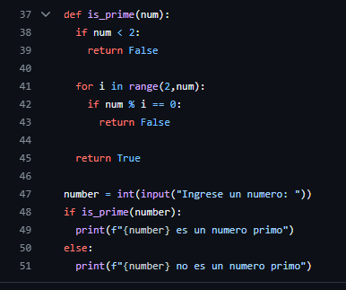
Ejercicio 1: Definir si un numero es o no Primo
Amazon CodeWhisperer:
Complejidad: Complejidad: O(n)
Chat GPT:
Complejidad: O(sqrt(n))

Slide 4
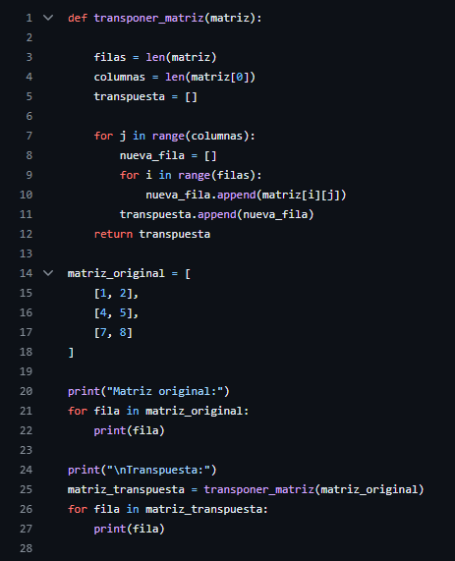
Ejercicio 2: Devolver la Transpuesta de una Matriz
Código Hecho por nosotros
Complejidad: O(n*m)

Slide 5
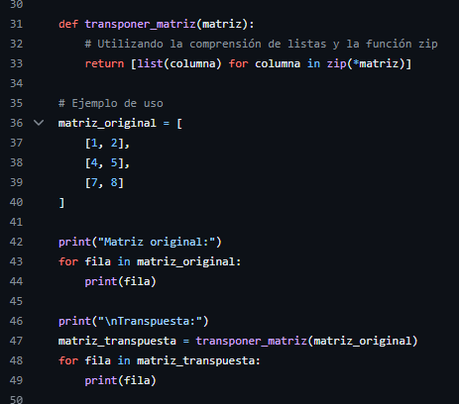
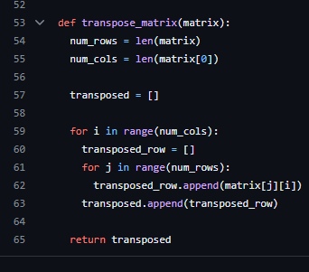
Ejercicio 2: Devolver la Transpuesta de una Matriz
Amazon CodeWhisperer:
Complejidad: O (n*m)
Chat GPT:
Complejidad: O (n*m)

Slide 6
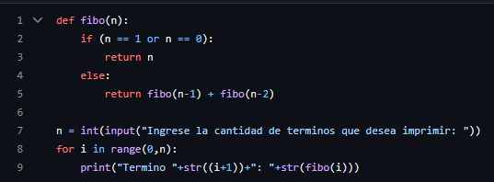
Ejercicio 3: Secuencia de Fibonacci
Código Hecho por nosotros
Complejidad: O (2^n)

Slide 7
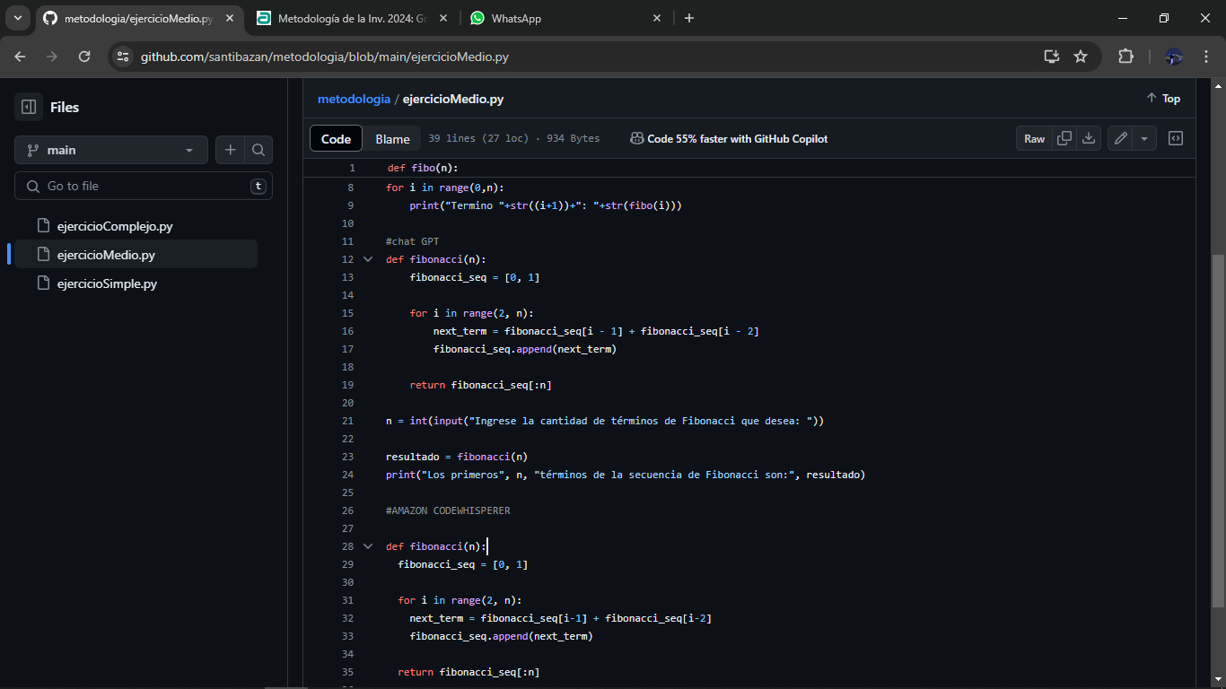
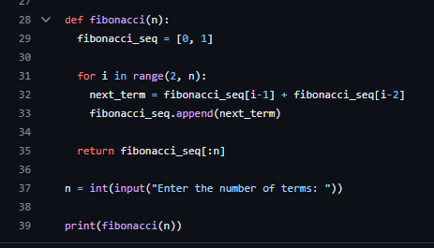
Ejercicio 3: Secuencia de Fibonacci
Chat GPT:
Complejidad: O(n)
Amazon CodeWhisperer:
Complejidad: O(n)

